Slide 1


Esternalizzazione nella PA attraverso il WEB
Rischi ed opportunità

Slide 2
Le grandi scoperte sono state accompagnate da grandi trasformazioni sociali.
Il fuoco non ha "solo" consentito di scaldarsi e cucinare, ma ha contribuito a sviluppare le relazioni sociali e quindi il linguaggio.
La pastorizia e l'agricoltura, rendendo stanziali le tribù, hanno favorito lo sviluppo dell'architettura, dell'arte, della geometria, del diritto.
The, caffè e cioccolata hanno fatto nascere locali pubblici stimolando il dibattito, i dialoghi letterari, il moderno modo di confrontarsi e di parlamentare.
Grazie agli inglesi tea gardens, questi incontri si sono estesi anche alle donne, fino ad allora socialmente escluse dai locali di ritrovo.
Notes:
Le scoperte e le invenzioni che hanno costituito una pietra miliare per l’umanità, hanno portato cambiamenti che travalicano la funzione pratica della novità, costringendo ad una trasformazione del pensiero, ad una revisione delle certezze acquisite, a concepire nuovi modelli di società.
Il fuoco ha consentito di scaldarsi e di cucinare, ma anche di illuminare, di affumicare e quindi poter conservare i cibi, il che ha certamente comportato un mutare di abitudini, di tecniche di caccia, di relazioni sociali: la tribù, d’inverno, aveva scorte di cibo e non doveva per forza coricarsi col buio, ma poteva radunarsi attorno al fuoco e scambiarsi idee, facendo evolvere il linguaggio e la società.
L’agricoltura e l’allevamento hanno fatto diventare stanziali le tribù, il che ha comportato la nascita della proprietà privata e quindi del diritto, dell’edilizia, dell’arte, della geometria, della contabilità…
The, caffè e cioccolata hanno fatto nascere locali pubblici dove la gente usava incontrarsi, e con essi sono nati il dibattito, i dialoghi letterari, il moderno modo di confrontarsi e di parlamentare, fenomeni che, grazie agli inglesi tea gardens, si sono estesi anche alle donne, fino ad allora socialmente escluse dai locali di ritrovo.
Fracesco Antinuzzi, Spezie, una storia di scoperte, avidità e lusso, Ed. Laterza.

Slide 3

Internet è certamente una pietra miliare nella storia della civiltà.
Una scoperta persino più grande della stampa, che ha richiesto secoli per portare alle masse i suoi benefici.
Per la prima volta si può accedere all'intero scibile umano con un dispositivo tascabile.
Notes:
Internet è certamente un’altra pietra miliare nella storia della civiltà, dato che l’uomo per la prima volta ha un accesso quasi completo a tutto lo scibile umano e ad un’intelligenza collettiva senza precedenti. Che poi la si usi per postare la foto del gatto è un altro discorso.
Qualcuno l’ha paragonata, per importanza, all’invenzione della stampa. Personalmente lo trovo persino limitativo: nonostante la stampa, i libri e la cultura sono rimasti fenomeni elitari per moltissimo tempo. I primi libri venivano stampati a mano in tirature limitate, e normalmente venduti a fogli sciolti, spesso senza le lettere iniziali della pagina, affinché l’acquirente potesse ottenere un volume miniato e rilegato a suo gusto. Insomma, un oggetto per pochi, perché pochi potevano acquistarlo e pochi sapevano leggerlo, almeno fino a quando non si è diffusa l’istruzione obbligatoria e non si è arrivati alla stampa a basso costo, ma sono occorsi secoli ed ulteriori sviluppi tecnologici.
Marzo Magno Alessandro, L'alba dei libri - Quando Venezia ha fatto leggere il mondo - Collezione Storica Garzanti.
Per il Regno di Sardegna, nel 1859 (Legge Casati, L. 13 novembre 1859 n. 3725).

Slide 4
Il costo relativamente basso dell'accesso alla rete consente a tutti di esprimersi:
  Pubblicando una bufala su Facebook.
  Realizzando un proprio canale su Youtube.
  Costruendo siti, blog, giornali on line…
Una democratizzazione mai vista, persino troppo, perché qualunque sciocchezza ha la stessa visibilità di un'idea da Nobel.
Purché la Rete resti neutrale, nell'accesso come nell'indirizzamento.
Notes:
Internet, invece, ha portato una trasformazione epocale in pochi anni ed i costi relativamente contenuti hanno portato ad una democratizzazione mai vista. Anche troppo, nel senso che chiunque oggi è in grado di crearsi un proprio telegiornale su Youtube, o di pubblicare una bufala su Facebook, con la stessa visibilità di un premio Nobel.

Slide 5
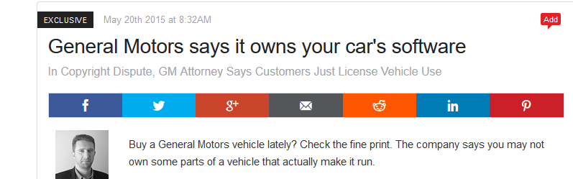
E' quindi naturale che una rivoluzione di questa portata metta in discussione quelli che erano considerati punti fermi:
  Oggi le aziende più ricche sono quelle che "si regalano", per cui non occorre vendere beni o servizi per guadagnare. Almeno in apparenza.
  L'acquisto di un bene immateriale come l'e-book non è più un vero acquisto, ed anche per i beni materiali può esserlo solo in parte:
Notes:
Questa premessa per dire che ritengo normale che, con l’avvento di Internet, alcune certezze vengano messe in discussione.
A cominciare dal paradigma che per guadagnare occorre vendere un bene o un servizio: le aziende oggi più ricche sono quelle che si “regalano” ai loro utenti, ad esempio Google, Facebook o Twitter. Oppure pensiamo al concetto di acquisto di un bene: un e-book non è più una proprietà, a differenza di un libro fisico, mentre John Deere o GM rivendicano che il software che fa funzionare i loro mezzi non viene venduto, bensì dato in concessione all’utente, che quindi non è più completamente proprietario del trattore o del SUV.

Slide 6
Internet ha abolito le distanze.
Ha consentito di reperire informazioni in tutto il pianeta.
I dispositivi portatili hanno ridotto la distinzione fra spazio privato e lavorativo.
Il concetto di copyright necessita di essere ridefinito.
Potrebbe quindi essere necessario ridefinire la distinzione fra pubblico e privato.
Certamente lo Stato, in senso territoriale, ha poco significato sul WEB.
Notes:
Sono quindi di mente aperta e non mi stupirei se, così come ha annullato le distanze e quantomeno mitigato la distinzione fra tempo privato e tempo lavorativo, Internet facesse cadere anche il vecchio concetto di pubblico e privato. Magari da ripresentare in forma rivista o da annullare del tutto, così come molti sostengono la necessità di ripensare il concetto di copyright o lo stesso concetto di Stato, inteso in senso territoriale, che è sicuramente anacronistico sulla rete.

Slide 7
Internet è la prima cosa che l’umanità abbia costruito che l’umanità stessa non comprende. Il più grande esperimento di anarchia che sia mai stato fatto. Erik Smith.
Ma è proprio vero?
E’ giusto che Internet sia senza regole e che lo Stato non debba poter esercitare un controllo?
Certamente aveva senso quando il cyberspazio era abitato da pochi appassionati, dotati di un forte senso dell’hacking etico.
Meno sensato oggi, con oltre 3miliardi di utenti, ovviamente non tutti così per bene.
Notes:
Ma è proprio vero? E’ giusto che Internet sia senza regole e che lo Stato non debba poter esercitare un controllo? Certamente aveva senso all'inizio, quando il cyberspazio era abitato da pochi appassionati, dotati di un forte senso dell’hacking etico, e che quindi potevano autoregolarsi. Meno sensato oggi, con oltre 3miliardi di utenti, ovviamente non tutti così per bene. Mi viene in mente come paragone la colonizzazione di Marte: è ovvio che i primi pionieri saranno poche persone, selezionate, motivate a raggiungere uno scopo comune, e vi sarà poca necessità di controllo. Nel momento in cui i marziani saranno milioni, sarà inevitabile stabilire delle regole e, di conseguenza, istituire un apparato di polizia, un sistema giudiziario e così via.

Slide 8
Se non ci pensa lo Stato, il controllo viene esercitato dai grandi player del WEB.
Ovvero quanti ci offrono meravigliosi servizi gratuiti, purché biffiamo la casella “dichiaro di avere letto le condizioni e di accettarle integralmente...”.
Quella che nessuno legge mai, e che in realtà definisce i nostri diritti e doveri nel mondo virtuale (o, come giustamente scrive l’on. Quinterelli, dematerializzato).
Notes:
Inoltre, se non ci pensa lo Stato, il controllo viene esercitato dai grandi player del WEB, quelli che ci offrono servizi gratuiti meravigliosi, purché biffiamo la casella “dichiaro di avere letto le condizioni e di accettarle integralmente...”. Quella che nessuno legge mai, e che in realtà definisce i nostri diritti e doveri nel mondo virtuale (o, come giustamente scrive l’on. Quinterelli, dematerializzato).

Slide 9
Facebook, è un gruppo (uno Stato?) di 1.3 miliardi di utenti.
E' fondato su una solida dichiarazione di principi (Costituzione?), ma poi stabilisce che può arbitrariamente rimuovere ciò che non viene ritenuto opportuno.
Se Mark Zuckerberg venisse morsicato da un cane, potrebbe decidere di lasciare solo foto di gatti o conigli.
Anche se detto in forma scherzosa, sicuramente tutti possono immaginare le implicazioni potenziali di una simile clausola.
Notes:
Ad esempio Facebook, che è un gruppo (uno Stato?) di 1.3 miliardi di utenti, è stato fondato su una solida dichiarazione di principi (Costituzione?), ma poi stabilisce che può arbitrariamente rimuovere ciò che non viene ritenuto opportuno . Se Mark Zuckerberg venisse morsicato da un cane, potrebbe decidere di lasciare solo foto di gatti o conigli. Questo detto in forma scherzosa, ma sicuramente tutti possono immaginare le implicazioni potenziali di una simile clausola.

Slide 10
D’altra parte Facebook non è uno Stato democratico, ma un’azienda che esiste essenzialmente per remunerare i suoi azionisti.
Se le sue regole, come quelle di Google, fossero la Costituzione di uno Stato, questo non sarebbe certo classificato come democratico.
In questo caso il vecchio detto “a caval donato non si guarda in bocca”, si ritorce contro l'utente:
  non avendo pagato nulla, nulla può pretendere.
Notes:
D’altra parte Facebook non è uno Stato democratico, ma un’azienda che esiste principalmente per remunerare gli azionisti; se le sue regole, come quelle di Google , fossero la Costituzione di uno Stato, questo non sarebbe certo classificato come democratico. Ed in questo caso il vecchio detto “a caval donato non si guarda in bocca”, si ritorce contro l'utente, che, non avendo pagato nulla, nulla può pretendere.

Slide 11
Lo Stato, inteso ovviamente come l’espressione della maggioranza dei suoi cittadini, non deve certo limitare l’uso del WEB – tranne che in casi eccezionali.
Deve piuttosto garantirne l’accesso, la neutralità, la libertà di espressione e di commercio.
Ma compito dello Stato è anche tutelare le fasce più deboli, prevenire e perseguire i reati, regolare le attività in accordo con i principi etici, ridistribuire la ricchezza.
Nel mondo reale come in quello virtuale.
Notes:
Certamente lo Stato democratico, inteso ovviamente come l’espressione della maggioranza dei suoi cittadini, non deve limitare l’uso del WEB – tranne che in casi eccezionali – e deve piuttosto garantirne l’accesso, la neutralità, la libertà di espressione e di commercio. Ma compito dello Stato è anche tutelare le fasce più deboli, prevenire e perseguire i reati, regolare le attività in accordo con i principi etici, ridistribuire la ricchezza. Nel mondo reale come in quello virtuale.

Slide 12
Proprio certe liberalizzazioni del mondo virtuale possono rendere necessario un intervento “neutralizzatore” dello Stato:
  I taxi o gli alberghi non possono rifiutare un cliente, devono essercene di attrezzati per i portatori di handicap, devono coprire un orario completo.
  Se Uber o AirBnb si sostituissero completamente al servizio classico, si finirebbe con l'avere zone non coperte, persone rifiutate, disabili che non trovano stanze o mezzi attrezzati.
Notes:
Anzi, proprio certe liberalizzazioni del mondo virtuale possono rendere necessario un intervento “neutralizzatore” dello Stato: i taxi o gli alberghi non possono rifiutare un cliente, devono essercene di attrezzati per i portatori di handicap, devono coprire un orario completo. Finché servono come integrazione non ci sono problemi, ma se servizi come Uber o AirBnb si sostituissero completamente all’equivalete classico, si finirebbe con l'avere zone non coperte, persone rifiutate, disabili che non trovano stanze o mezzi attrezzati

Slide 13
Oppure pensiamo a quei servizi “a punteggio”:
  Molto validi se il punteggio è assegnato in modo onesto.
  Pericolosi se gestiti a livello locale in zone a forte prevalenza etnica o sociale.
Una persona percepita in qualche modo come diversa, magari per casta o religione, potrebbe ricevere un punteggio basso per discriminazione e non per incapacità oggettiva.
Notes:
Oppure pensiamo a quei servizi “a punteggio”, molto validi se il punteggio è assegnato in modo onesto, pericolosi se gestiti a livello locale, come le banche del tempo per piccoli lavori di manutenzione, in zone a forte prevalenza etnica o sociale, dove una persona percepita in qualche modo come diversa, magari per casta o religione, potrebbe ricevere un punteggio basso per discriminazione e non per incapacità oggettiva.

Slide 14
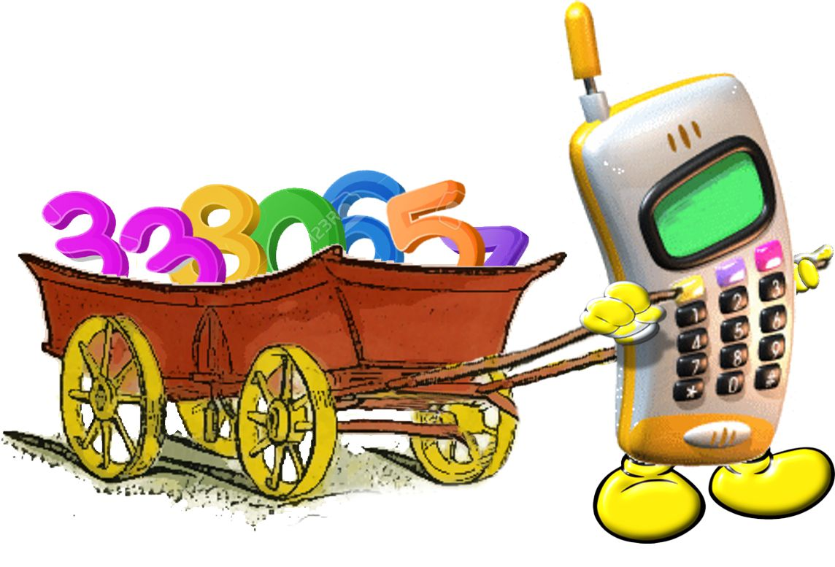
Un ottimo esempio di intervento regolatore dello Stato è stata la portabilità del numero telefonico:
  Di fatto esso non appartiene più all’operatore.
  Appartiene alla persona, e può essere quindi trasferito.
Notes:
Un ottimo esempio di intervento dello Stato a favore della concorrenza ed a tutela del cittadino è stata la portabilità del numero telefonico, che di fatto non appartiene più all’operatore, ma alla persona, che può quindi portarlo con sé e trasferirlo dove più gli conviene.

Slide 15
Riflettiamo allora sui rapporti fra pubblico e privato.
Chiediamoci se ha senso che alcune funzioni storicamente pubbliche vengano trasferite ai privati.
Negli ultimi anni si sta riscontrando una certa esternalizzazione di servizi che una volta erano affidati allo Stato.
Forse Internet è più un mezzo che una causa, dato che la scelta è prettamente politica ed è iniziata prima del WEB.
Si è passati da uno statalismo anche troppo accentuato, ad una privatizzazione sempre più spinta, non solo in Italia.
Notes:
Vorrei quindi condividere qualche riflessione sui rapporti fra pubblico e privato, e soprattutto chiedermi se ha senso che alcune funzioni storicamente pubbliche vengano via via demandate ai privati.
Ciò che si sta riscontrando negli ultimi anni è una certa esternalizzazione di una serie di servizi che una volta erano affidati allo Stato, attraverso i suoi Enti ed i suoi pubblici ufficiali. Forse Internet è più un mezzo che una causa, dato che la scelta è prettamente politica ed è iniziata prima del WEB. Si è passati da uno statalismo anche troppo accentuato, che ha visto attività prettamente privatistiche in mano allo Stato – pensiamo ad esempio all’Alfa Romeo - ad una privatizzazione sempre più spinta, non solo in Italia.

Slide 16
Che lo Stato esista per gestire il bene comune e non per produrre auto o biscotti lo do per assodato.
Però negli ultimi anni nazioni democratiche come gli USA hanno affidato missioni sempre più ampie e impegnative ai contractors:
  Il ruolo di difesa e di attacco è demandato a Società private.
  Evidentemente esse sono dotate di armi e di capacità logistiche ed operative paragonabili a quelle dello Stato.
Siamo sicuri che sia una buona idea per il mantenimento della democrazia?
Notes:
Che lo Stato esista per gestire il bene comune e non per produrre auto o biscotti lo do per assodato. Però abbiamo visto negli ultimi anni nazioni democratiche come gli USA affidare missioni sempre più ampie e impegnative ai contractors (mercenari sembra brutto), demandando quindi il ruolo di difesa e di attacco a Società private, che, evidentemente, sono dotate di armi e di capacità logistiche ed operative paragonabili a quelle dello Stato. Siamo sicuri che sia una buona idea per il mantenimento della democrazia?

Slide 17
L’Italia, con l’introduzione della mediazione obbligatoria, ha demandato una parte dell'amministrazione della giustizia a soggetti privati.
La revisione delle auto non è più prerogativa della motorizzazione ma compito di officine private.
I Comuni, anche per i tagli al personale, hanno esternalizzato tutta una serie di servizi, dallo scuolabus alla manutenzione di strade ed edifici, dall’ufficio tecnico alla ragioneria.
  Peraltro la pratica di affidare l'ufficio tecnico ad un esterno è stata ritenuta illegittima dalla Corte dei Conti, con deliberazione 61/2015.
  Per la ragioneria, la tendenza è troppo recente per essere stata già censurata, ma possono sussistere dubbi analoghi a quelli che hanno portato alla deliberazione di cui sopra.
Notes:
L’Italia, con l’introduzione della mediazione obbligatoria , ha demandato una parte dell'amministrazione della giustizia a soggetti privati.
La revisione delle auto non è più prerogativa della motorizzazione ma compito di officine private.
I Comuni, anche per i tagli al personale, hanno esternalizzato tutta una serie di servizi, dallo scuolabus alla manutenzione di strade ed edifici, dall’ufficio tecnico alla ragioneria.

Slide 18
Che oggi sia di moda parlare di telelavoro e smart working è innegabile, e sicuramente in molti casi si possono riscontrare benefici notevoli sia per il lavoratore che per il datore di lavoro.
Come possono esserci ditte serie, che lavorano con precisione, ed impiegati pubblici corrotti.
Tuttavia una serie di compiti, ovvero quelli che devono (dovrebbero) essere svolti nell’interesse pubblico, ritengo debbano ancora essere prerogativa dello Stato.
Notes:
Che oggi sia di moda parlare di telelavoro e smart working è innegabile, e sicuramente in molti casi si possono riscontrare benefici notevoli sia per il lavoratore che per il datore di lavoro.
Così come non voglio negare ci possano essere ditte serie che lavorano con precisione ed impiegati pubblici corrotti.
Tuttavia una serie di compiti, ovvero quelli che devono (dovrebbero) essere svolti nell’interesse pubblico, ritengo debbano ancora essere prerogativa dello Stato.

Slide 19
La sanità privata, può essere più moderna ed efficiente rispetto alla sanità pubblica.
Però un servizio sanitario basato esclusivamente sul bilancio porta a scegliere i malati più redditizi, lasciando quelli in perdita al loro destino.
In questo esempio nulla vieta che le due realtà coesistano pacificamente.
Il fatto stesso che ci sia una concorrenza fra pubblico e privato può alzare l’asticella per entrambi e portare a servizi migliori per tutti.
Un po’ come il software libero, che non sempre è al livello di quello proprietario, ma certamente è da stimolo perché questo migliori senza crescere troppo di prezzo.
Notes:
La sanità privata, apparentemente, può essere più moderna ed efficiente rispetto alla sanità pubblica, tuttavia un servizio sanitario basato esclusivamente sul bilancio di fine anno e sui dividendi da distribuire fra i soci, porta inevitabilmente a scegliere i malati più redditizi, da curare e coccolare, lasciando quelli in perdita al loro destino. Per inciso, in questo esempio nulla vieta che le due realtà coesistano pacificamente, anzi, il fatto stesso che ci sia una concorrenza fra pubblico e privato può alzare l’asticella per entrambi e portare a servizi migliori per tutti. Un po’ come il software libero, che non sempre è al livello di quello proprietario, ma certamente è da stimolo perché questo migliori senza crescere troppo di prezzo.

Slide 20
La concorrenza, in determinati settori, può non essere necessariamente positiva:
  se un’officina di revisione è particolarmente rigorosa, finirà col chiudere vanificando lo scopo per cui i controlli sono stati istituiti.
Un apparato dello Stato, non temendo la concorrenza, dovrebbe agire solamente nel rispetto delle norme.
Se le carte d’identità o la certificazione venissero affidate a ditte private, fiorirebbe un mercato di documenti diversamente autentici, più di quanto non accada già ora.
Notes:
Però la concorrenza, in determinati settori, può non essere necessariamente positiva: se un’officina di revisione si fa la fama di essere particolarmente rigorosa, mentre quella vicina fa passare di tutto, la prima, per quanto più seria e ligia, finirà col chiudere oppure adeguarsi, vanificando lo scopo per cui i controlli sono stati istituiti, mentre un apparato dello Stato, non temendo la concorrenza, dovrebbe agire solamente nel rispetto delle norme.
Analogamente, se le carte d’identità o la certificazione venissero affidate a ditte private, temo che fiorirebbe un mercato di documenti, diciamo così, diversamente autentici, più di quanto non accada già ora.

Slide 21
Queste però sono considerazioni soprattutto politiche.
Non voglio peraltro proporre soluzioni, al massimo posso ricordare il vecchio motto in medio stat virtus:
  L'iniziativa privata faccia il suo mestiere.
  Lo Stato faccia il suo.
  Provveda a garantire quei servizi sanitari, infrastrutturali e di sicurezza pubblica che non devono essere gestiti con criteri meramente economici.
Il che non vuol dire che un’ASL debba pagare un pannolone 10 volte quello che costa ad un privato, ma che la gestione di determinati servizi non deve essere orientata al profitto.
Notes:
Finora mi rendo conto di avere fatto considerazioni soprattutto politiche, anche se so di non essere al convegno del Partito Socialista, ma volevo inquadrare a grandi linee i termini generali, senza peraltro proporre soluzioni, che non sono state trovate in via definitiva neppure in tanti dibattiti filosofici dei secoli passati. Al massimo posso ricordare il vecchio motto in medio stat virtus, ovvero lasciare che l'iniziativa privata faccia il suo mestiere e lo Stato continui a fare il suo, quindi provveda a garantire quei servizi sanitari, infrastrutturali e di sicurezza pubblica che non devono essere gestiti con criteri meramente economici.
Il che non vuol dire che un’ASL debba pagare un pannolone 10 volte quello che costa ad un privato, ma che la gestione di determinati servizi non deve essere orientata al profitto.

Slide 22
Neppure deve significare che gli Enti pubblici devono essere obbligati ad acquistare obbligatoriamente su un portale predefinito:
  Prezzi sono tutt'altro che controllati.
  Usabilità pessima che, in regime di concorrenza, lo avrebbe portato al fallimento in due giorni.

Slide 23
“Pubblico” significa “di tutti”, non “di nessuno”:
[travi rotonde non ce n’erano]
«Ma io stamattina ne ho viste: su, per la strada, ce n’è un mucchio intero!»
«Sì, ma quelle sono per i lavori pubblici di restauro.»
Baj Ahmed mi guardò meravigliato. […]
«Baj Georgi, ma perché non me l’hai detto che erano pubbliche, così le avrei raccolte subito! Io pensavo che fossero di qualcuno!» […]
“Proprio” è tutto ciò che appartiene a una data persona, “pubblico” è un’astrazione. E l’astrazione non può essere causa di rimorsi.
Danailov Georgi, La casa alla fine del mondo, Ed. Beit

Slide 24
Stessa ragione per cui persone oneste:
  Non pensano di rubare un libro o un film.
  Non si fanno problemi a scaricare illegalmente programmi, e-book o simili.
Stesso problema psicologico, simmetricamente opposto:
  Impiegati ligi e coscienziosi.
  Mai imiterebbero una firma olografa.
  Pretendono però di avere a disposizione la firma digitale del Sindaco o del dirigente.
Essendo un oggetto fisico, viene vista come una dotazione d'ufficio, al pari della fotocopiatrice o della plastificatrice.
Notes:
Che è poi la stessa ragione per cui persone specchiatamene oneste, che non si sarebbero mai neppure sognate di rubare un libro o un film, non si fanno problemi a scaricare illegalmente programmi, e-book o simili. Ed è peraltro lo stesso problema psicologico, simmetricamente opposto, che porta impiegati ligi e coscienziosi, che mai imiterebbero una firma olografa, a pretendere di avere a disposizione la firma digitale del Sindaco o del dirigente: essendo un oggetto fisico, viene vista come una dotazione d'ufficio, al pari della fotocopiatrice o della plastificatrice.

Slide 25
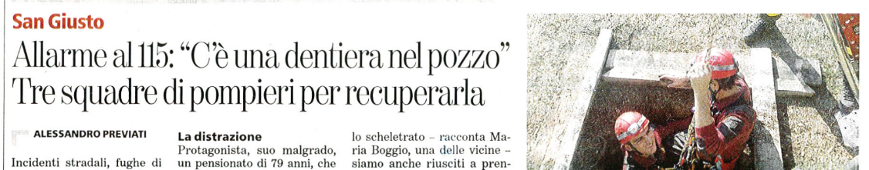
Tornando al rapporto pubblico privato:
  Pensiamo alle Poste, che tagliano gli uffici (= pubblico servizio) nei paesini di montagna.
  Pensiamo alle ferrovie, che tagliano i rami secchi isolando le comunità meno redditizie.
  Riuscite ad immaginarvi la polizia, i vigili del fuoco, i tribunali interamente privatizzati?
  Prima di bitcoin avrei anche faticato ad immaginarmi una moneta senza uno Stato, ma resto comunque dell’idea che alcune funzioni debbano restare pubbliche.
Notes:
Ritornando al rapporto pubblico/privato, pensiamo alle Poste, che tagliano gli uffici (= pubblico servizio) nei paesini di montagna, alle ferrovie, che tagliano i rami secchi isolando le comunità meno redditizie. Riuscite ad immaginarvi la polizia, i vigili del fuoco, i tribunali interamente privatizzati? D’accordo, prima di bitcoin avrei anche faticato ad immaginarmi una moneta senza uno Stato (ah no, pardon, dimenticavo che c’era già l’esperienza dell’euro), ma resto comunque dell’idea che alcune funzioni debbano restare pubbliche.

Slide 26
  Lo Stato Civile come lo conosciamo oggi è nato, come sistema pubblico, in Francia.
  Fino ad allora era stata la Chiesa (dal Concilio di Trento, 1545 -1563) a gestire i registri di battesimo, matrimonio e morte.
  Escludendo de facto i non cattolici.
  La nascita dello stato civile segna anche il passaggio da suddito a cittadino.
  Prima ciò che interessava era la statura fisica per tenere in mano una spada o un fucile.
Notes:
Vi parlo dello Stato Civile, perché è l’esempio che conosco meglio, ma il discorso può valere in molti campi: il sistema di registrazione degli eventi di nascita, matrimonio e morte, come lo conosciamo oggi è nato, come sistema pubblico, in Francia, dato che fino ad allora era stata la Chiesa (dal Concilio di Trento, 1545 - 1563) a gestire i registri di battesimo, matrimonio e morte, escludendo de facto i non cattolici. E la nascita dello stato civile segna anche il passaggio da suddito a cittadino, che per vedere riconosciuti i propri diritti deve anzitutto dimostrare di essere nato, di appartenere a quello Stato attraverso i genitori, di avere una dimora e così via. Prima ciò che interessava era la statura fisica per tenere in mano una spada o un fucile.

Slide 27
  Se dovessimo pensare di esternalizzare funzioni di questo tipo faremmo un passo indietro, torneremmo al 1700.
  Al registro dei battesimi verrebbe sostituito quello dei consumatori.
    Le multinazionali avrebbero interesse a registrare i consumatori ed escludere chi per handicap o stato di povertà non è in grado di fare acquisti.
    Chi non può esibire un profilo interessante.
  Sto esagerando? Sono pessimista?
Notes:
Se dovessimo pensare di esternalizzare funzioni di questo tipo faremmo un passo indietro, torneremmo al 1700, sostituendo il registro dei battesimi a quello dei consumatori, con le multinazionali che escludono chi per handicap o stato di povertà non è in grado di fare acquisti e non può quindi esibire un profilo interessante.
Sto esagerando? Sono pessimista?

Slide 28
  Come mai l’art. 35 D.P.R. 445/00 attribuisce valore di documento a tutte le tessere rilasciate dallo Stato, purché munite di fotografia, e la nostra identità sui siti pubblici è stata affidata a Poste, TIM e Infocert?
Notes:
E allora come mai l’art. 35 D.P.R. 445/00 attribuisce valore di documento a tutte le tessere rilasciate dallo Stato purché munite di fotografia, mentre la nostra identità sui siti pubblici è stata affidata a Poste, TIM e Infocert?

Slide 29
  Perché molti Comuni affidano a ditte private:
    La gestione dei tributi.
    Le relative verifiche.
    Le azioni di recupero crediti.
    …
  Perché esistono ditte private che:
    rilevano le violazioni del codice della strada
    gestiscono tutta la pratica "chiavi in mano"?
  Per contro funzioni delicate, come la conservazione sostitutiva, per le quali raramente esistono professionalità adeguate all’interno dell’Ente, si impone di non esternalizzarle.
Notes:
Perché molti Comuni affidano a ditte private la gestione dei tributi e le relative verifiche, azioni di recupero crediti ecc, anzi, sono incentivati a farlo ? Perché esistono ditte private che rilevano le violazioni del codice della strada e gestiscono tutta la pratica, per così dire, chiavi in mano? Mentre funzioni delicate, come la conservazione sostitutiva, per le quali raramente esistono professionalità adeguate all’interno dell’Ente, si impone di non esternalizzarle .

Slide 30
  Oggi col telelavoro molte funzioni posso essere svolte da remoto.
    Il che non significa che debbano essere affidate ad una ditta esterna.
    Significa che il pubblico ufficiale può anche lavorare da casa.
    La valutazione avverrà in base a criteri di efficienza e non sulla mera timbratura del cartellino.
  Sempre più si stanno spingendo cittadini e imprese ad utilizzare il WEB per consegnare pratiche ed istanze.
Notes:
Certo, oggi col telelavoro molte funzioni posso essere svolte da remoto, il che tuttavia non significa che debbano essere affidate ad una ditta esterna, magari localizzata in India o in Romania, bensì che il pubblico ufficiale, che per concorso e formazione deve agire nell’interesse dello Stato e nel rispetto delle norme , possa anche lavorare da casa ed essere valutato in base a criteri di efficienza e non sulla mera timbratura del cartellino.
Anche per questo, sempre più si stanno spingendo cittadini e imprese ad utilizzare il WEB per consegnare pratiche ed istanze. Già il CAD obbliga a tenere i rapporti con le ditte esclusivamente in via telematica ed una recente sentenza sancisce la nullità degli atti effettuati con mezzi diversi.
Una volta che la pratica è telematica, fatte salve le dovute cautele riguardo la privacy e con i dovuti aggiustamenti tecnici, tutto il processo di backoffice può avvenire da remoto. Anche una conferenza dei servizi può essere effettuata via Skype da casa, almeno in teoria. Il passo successivo, però è di affidare la gestione della pratica al primo che capita, a ditte che assumono lo stagista per tre mesi, e che non hanno la formazione, la forma mentis, l’interesse a far funzionare l’ufficio che può avere un pubblico ufficiale a tempo indeterminato.

Slide 31
  La gestione del traffico può avvenire attraverso mezzi tecnologici.
  Vogliamo togliere i vigili dalle strade (dove già ci stanno poco) e lasciare che la multa me la dia uno che da casa sua guarda un video?
  Vogliamo che questi sia l’impiegato di una ditta, magari situata all'estero, che ha come unico obiettivo quello di far cassa?
  Per fortuna l'attuale regolamento privacy europeo vieta una gestione completamente automatica con tecnologia AI!
Notes:
Oggi la gestione del traffico può avvenire a mezzo telecamere ed altri sistemi di rilevamento, molto spesso automatizzati, i quali possono essere anche gestiti da casa. Ma vogliamo togliere i vigili dalle strade (dove già ci stanno poco) e lasciare che la multa me la dia uno che da casa sua guarda un video? E soprattutto vogliamo che questo qualcuno sia l’impiegato di una ditta, magari situata in Lituania, che ha come unico obiettivo quello di far cassa (più di quanto già non lo sia per molti Comuni)? E non ipotizzo una gestione completamente automatizzata, sul modello della nuova AI proposta da Facebook o da altri sistemi di assistenza con tecnologia di intelligenza artificiale solo perché l’attuale regolamento privacy europeo lo vieta espressamente . La liberalizzazione del mercato dell’energia è stata una svolta di concorrenza e di libertà, oppure i cittadini pagano di più e sono pure perseguitati dai call center?

Slide 32
  Un volta era impensabile gestire il bilancio di un Comune al di fuori dell’edificio.
  Analogamente era impensabile per una ditta esternalizzare molti servizi.
  Con fatture elettroniche, mandati di pagamenti on line e così via è un’operazione realizzabile.
  Ma un ragioniere costa al Comune 30-35.000 euro all’anno, un servizio di ragioneria da remoto costa 40.000 euro/anno, e deve essere comunque alimentato e gestito dall’interno.
  On site costa 400euro/giorno.
Notes:
Un volta era impensabile gestire il bilancio di un Comune al di fuori dell’edificio, esattamente come era impensabile per una ditta, che funzionava sulla base di archivi e procedure cartacee, esternalizzare molti servizi. Oggi tra fatture elettroniche, mandati di pagamenti on line e così via è un’operazione facilmente realizzabile. Ma un ragioniere costa al Comune 30-35.000 euro all’anno, e svolge anche altre mansioni, mentre un servizio di ragioneria da remoto costa 40.000 euro/anno, e deve essere comunque alimentato e gestito da qualcuno all’interno del Comune (che, possibilmente, sia anche in grado di controllare il lavoro svolto). Non parliamo poi di un servizio on site, che arriva a 400euro/giorno.

Slide 33
  L’emissione materiale di un documento d’identità può anche essere effettuata da remoto, ma deve restare prerogativa di un Ente statale, come la Zecca o la Motorizzazione.
  Questo non significa che un dipendente infedele non lo si trovi anche lì, ma che il sistema, nel suo complesso, deve essere progettato e gestito secondo criteri di conformità.
  La recente crisi economica insegna: neppure il sistema privato è perfetto, ed una civiltà gestita esclusivamente sulla ricerca del profitto è destinata a sgretolarsi, non ad elevarsi.
Notes:
L’emissione materiale di un documento d’identità può anche essere effettuata da remoto, come avviene con le patenti ed avverrà con le carte d’identità , ma resta comunque prerogativa di un Ente statale, come può essere la Zecca o la Motorizzazione. Questo, naturalmente, non significa che un dipendente infedele non lo si trovi anche lì, ma che il sistema, nel suo complesso, dev’essere progettato e gestito secondo criteri di conformità. Comunque, se vogliamo vederla dal punto di vista degli stereotipi – o della statistica – se una ditta privata è più efficiente di un Ente pubblico, problemi di falsi e truffe sono più attribuibili ai privati, che di solito sono sempre coinvolti quando si scoprono giri di patenti false, di truffe alle assicurazioni e simili. D’altra parte, la recente crisi economica insegna: neppure il sistema privato è perfetto, ed una civiltà gestita esclusivamente sulla ricerca del profitto è destinata a sgretolarsi, non ad elevarsi.

Slide 34
  Il Web deve essere sfruttato non per smantellare l’apparto pubblico, ma per rafforzarlo nei sui aspetti peculiari, in forma moderna.
  Per dargli la professionalità, l’efficienza e la trasparenza che il WEB può contribuire a formare.
Notes:
Perché non pensare allora di sfruttare le potenzialità del Web non per smantellare l’apparato pubblico, ma per rafforzarlo nei sui aspetti peculiari, in forma moderna, e dargli la professionalità, l’efficienza e la trasparenza che il WEB può contribuire a formare?

Slide 35
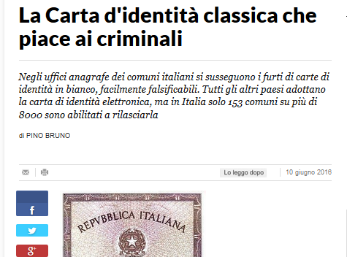
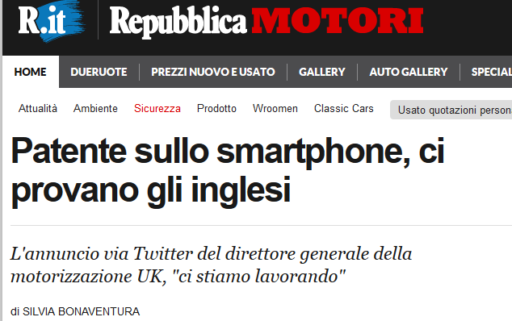
  La mia idea di PA nell’era del WEB non è l'emissione di una patente affidata ad una ditta privata o – peggio – a più ditte in concorrenza fra loro.
  La mia idea di PA moderna è quella dove la patente è magari dematerializzata, ma comunque rilasciata da un Ente statale, esattamente come la carta d’identità.
Notes:
La mia idea di PA nell’era del WEB non è l'emissione di una patente affidata ad una ditta privata o – peggio – a più ditte in concorrenza fra loro, dove l’utente può scegliere non quella più comoda, economica o seria, ma quella – diciamo così - più elastica.
La mia idea di PA moderna è quella dove la patente è magari dematerializzata , ma comunque rilasciata da un Ente statale, esattamente come la carta d’identità.

Slide 36
  Magari si può pensare di sfruttare la versatilità e l’immediatezza del WEB per bloccare questi documenti quando si cancella una persona; potrebbe essere un’interessante applicazione per sfruttare la Rete.
Notes:
Magari si può pensare di sfruttare la versatilità e l’immediatezza del WEB per bloccare questi documenti quando si cancella per irreperibilità una persona, oppure quando uno straniero ritorna all’estero; potrebbe essere un’interessante applicazione per sfruttare la Rete.

Slide 37
  La mia idea di PA è un bel sistema demografico centralizzato si raccolgono i miei documenti in unico fascicolo.
  E' un sistema di accesso unico che mi consente di usufruire dei servizi pubblici senza impazzire, ma le cui credenziali siano gestite dallo stesso apparato.
  E’ un mondo dove i miei dati sanitari sono accessibili a tutti gli operatori medici, e non ad altri.
Notes:
La mia idea di PA è un bel sistema demografico centralizzato dove – con la dovuta attenzione alla privacy – si raccolgono i miei documenti e si forma un fascicolo accessibile alle altre PA senza dover dar la caccia ai documenti sparsi in ogni Comune dove si è vissuti; è un sistema dì accesso unico che mi consente di usufruire dei servizi pubblici senza impazzire, ma le cui credenziali siano gestite dallo stesso apparato, non da aziende private. E’ un mondo dove i miei dati sanitari sono accessibili a tutti gli operatori medici, ma non ad altri;

Slide 38
  E' uno Stato che applica il modello delle blockchain per garantire la credibilità di molti apparati pubblici.
  Che espone i problemi istituzionali e li tratta come un videogame, nel suo significato migliore:
    nella forma di uno spazio virtuale condiviso e collaborativo,
    dove simulare con fantasia e creatività le soluzioni migliori ed esplorarne le conseguenze,
    così da scegliere la strategia migliore.
  E' un governo, centrale e locale, che può rivolgersi ai cittadini in modo più diretto, per affrontare una società sempre più complessa e sempre più rapida nell'evolversi.
Notes:
Dove il modello delle blockchain è applicato per garantire la credibilità di molti apparati pubblici, dove i problemi istituzionali sono esposti e trattati come un videogame, nel suo significato migliore, ovvero nella forma di uno spazio virtuale condiviso e collaborativo, dove simulare con fantasia e creatività le soluzioni migliori ed esplorarne le conseguenze, al fine di scegliere la strategia migliore. E' quindi un governo, centrale e locale, che può rivolgersi ai cittadini in modo più diretto, per avere un'opinione diretta sulle strade da seguire per affrontare una società sempre più complessa e sempre più rapida nell'evolversi.

Slide 39
  La PA del XXI secolo è un sistema che pubblica i dati essenziali in modo trasparente e li rende accessibili a tutti, in formato aperto.
  Che rende i riferimenti degli Enti pubblici radunati ed accessibili.
  E’ un luogo dove i dipendenti pubblici possono formarsi attraverso videocorsi e stampa specializzata on-line,
    magari resi accessibili anche ai cittadini,
    portando la capacità del WEB di creare una coscienza e conoscenza collettiva anche al mondo della PA.
Notes:
La mia idea di PA del XXI secolo è un Ente che pubblichi i dati essenziali in modo trasparente e li renda accessibili a tutti, in formato aperto e leggibile da un calcolatore, in modo che il patrimonio di dati pubblici sia reso pubblico (=di tutti) per davvero, dove i riferimenti degli Enti pubblici sono tutti radunati ed accessibili .
E’ un luogo dove i dipendenti pubblici possano formarsi attraverso videocorsi e stampa specializzata on-line, magari resi accessibili anche ai cittadini, che possano, se vogliono, avere lo stesso livello di consapevolezza dell’impiegato al quale si rivolgono, portando la capacità del WEB di creare una coscienza e conoscenza collettiva anche al mondo della PA.

Slide 40
  Compito dello Stato moderno è promuovere l'alfabetizzazione digitale allo stesso modo in cui nell'800 ha promosso la scolarizzazione.
  Non fosse che per insegnare che le firme digitali e le smartcard sono dispositivi personali da conservare con cura.
  Compito dello Stato era e resta ridistribuire la ricchezza, che oggi è costituita non solamente più dai beni fisici, ma dalle informazioni!
Immaginai conversazioni senza senso accanto alla macchinetta del caffè in un ufficio del futuro: «Quanta informazione possiedi?»; «La Svizzera è un grande paese grazie alla quantità di informazione che ha»; «Ho sentito che l'indice dell'informazione sta salendo».
Bill Gates, La strada che porta al domani, Ed. Mondadori. 1994
Notes:
Ed a proposito di consapevolezza, compito dello Stato moderno è di promuovere l'alfabetizzazione digitale allo stesso modo in cui nell'800 ha promosso la scolarizzazione. Non fosse che per insegnare (ai Sindaci ed ai dirigenti in primis) che le firme digitali e le smartcard sono dispositivi personali da conservare con cura. Compito dello Stato era e resta ridistribuire la ricchezza, che oggi è costituita non solamente più dai beni fisici, ma dalle informazioni !
Immaginai conversazioni senza senso accanto alla macchinetta del caffè in un ufficio del futuro: «Quanta informazione possiedi?»; «La Svizzera è un grande paese grazie alla quantità di informazione che ha»; «Ho sentito che l'indice dell'informazione sta salendo». Bill Gates, La strada che porta al domani, Ed. Mondadori. 1994

Slide 41
  Il WEB porta infinite possibilità di gestione moderna ed efficiente della Pubblica Amministrazione.
  Però rischia anche di facilitare quelle scelte politiche che portano a privatizzare anche quei servizi che devono restare pubblici.
  Lo Stato dovrebbe usare le potenzialità del WEB per ammodernarsi e mettersi al servizio del cittadino digitale.
  Dovrebbe fare attenzione a non auto-smantellarsi, svuotandosi delle sue funzioni peculiari, che sono altrettanto importanti in rete, come contrappeso alla potenza dei colossi di Internet, quanto lo sono nel mondo reale.
Notes:
Per concludere, il WEB porta infinite possibilità di gestione moderna ed efficiente della Pubblica Amministrazione, ma rischia anche di facilitare quelle scelte politiche che portano a privatizzare anche quei servizi che, ritengo debbano restare pubblici. Lo Stato dovrebbe invece usare le potenzialità del WEB per ammodernarsi e mettersi al servizio del cittadino digitale, non per auto-smantellarsi, ad esempio assegnando l'identificazione in Rete a ditte private, svuotandosi delle sue funzioni peculiari, che sono altrettanto importanti in rete, come contrappeso alla potenza dei colossi di Internet, quanto lo sono nel mondo reale.

Slide 42
Grazie per l'attenzione
Più si impara, più il mondo cambia

